Slide 1


말랑콩냥 키우기 : 방치형 게임
202201479 컴퓨터공학부 박지원
202201529 컴퓨터공학부 정상혁

Slide 2

목차
게임을 만들게 된 이유
계획_ 화면구성
계획_ 게임구성
3) 코드 구성과 작성
4) 시연 화면
5) 마무리

Slide 3
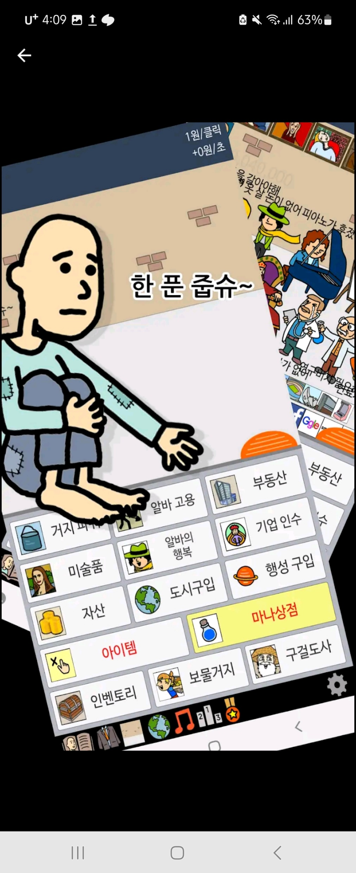
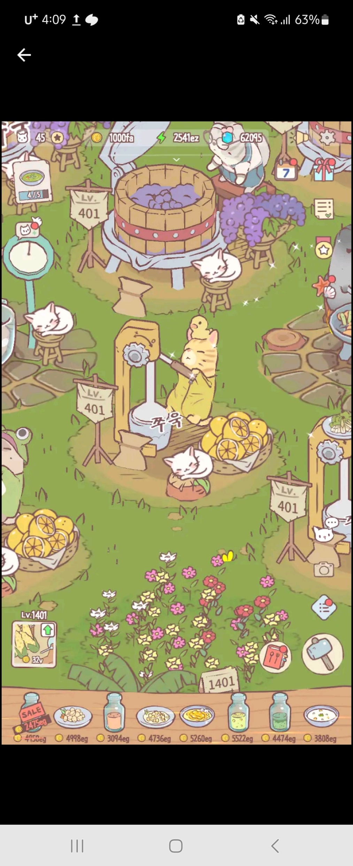
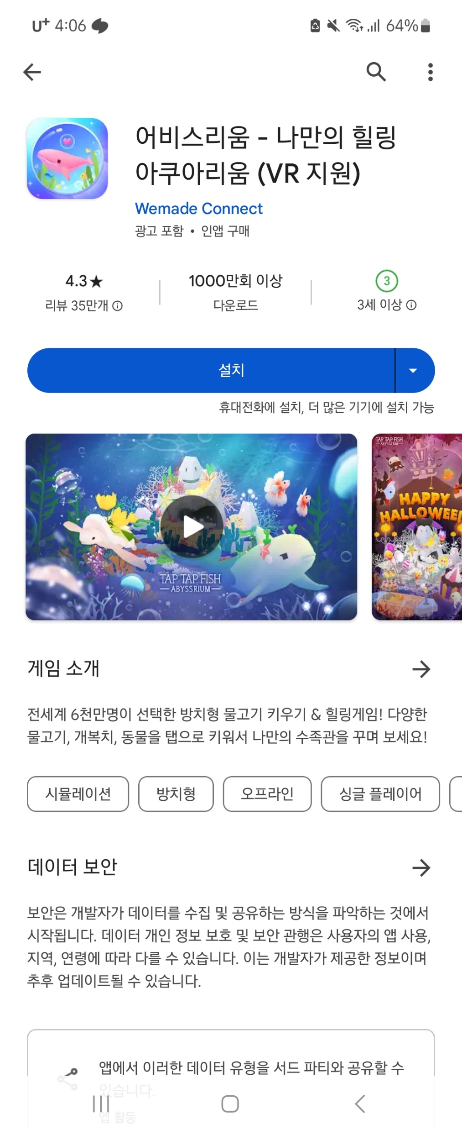
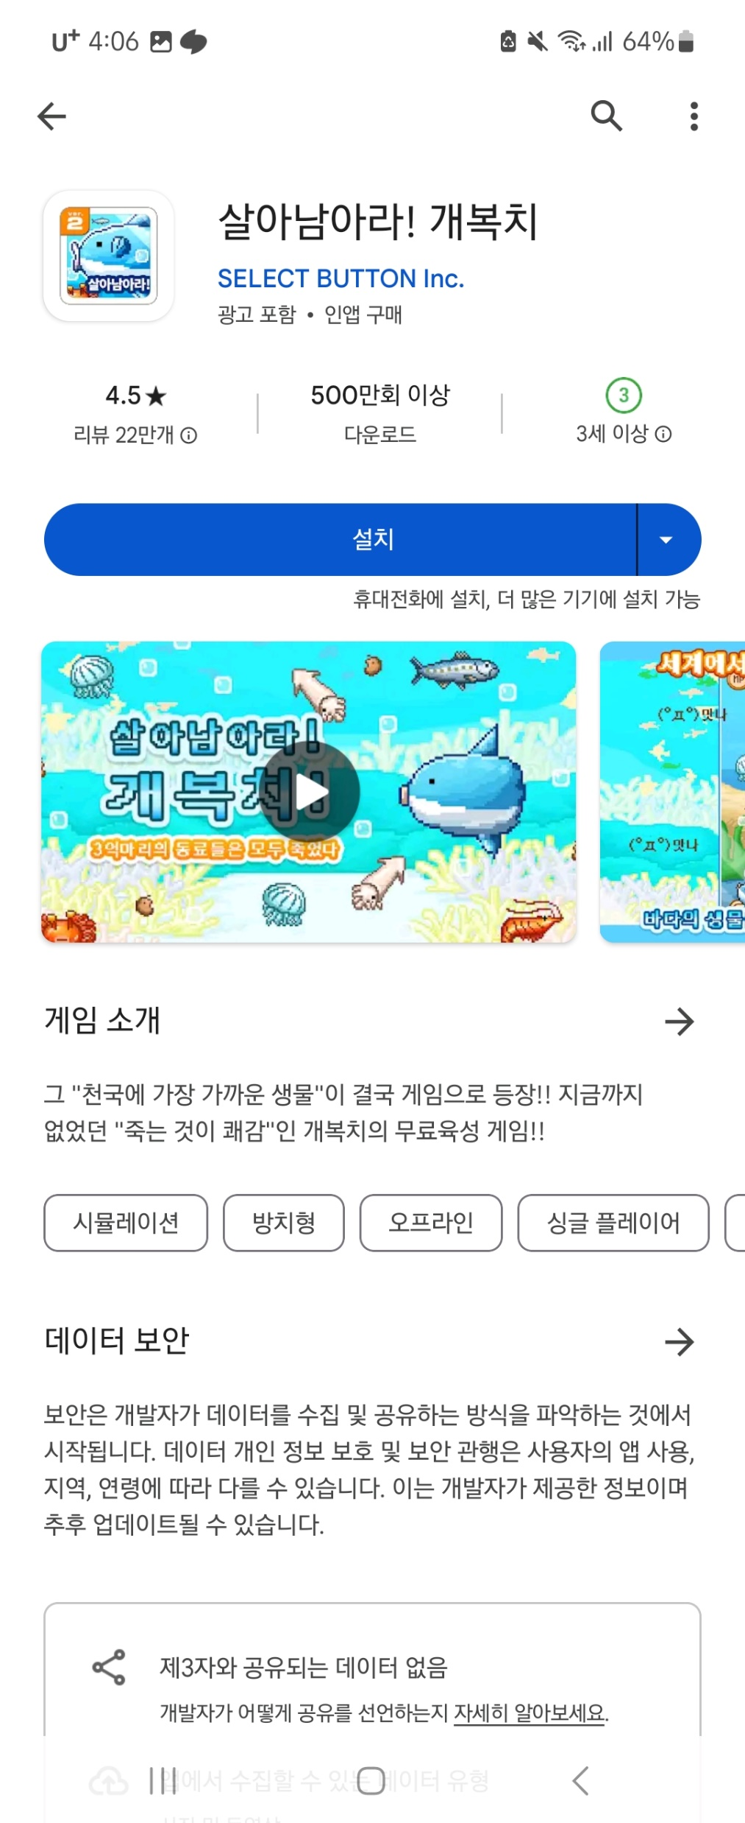
게임을 만들게 된 이유
거지 키우기
고양이와 스프
이미지 출처 - 구글플레이스토어

Slide 4
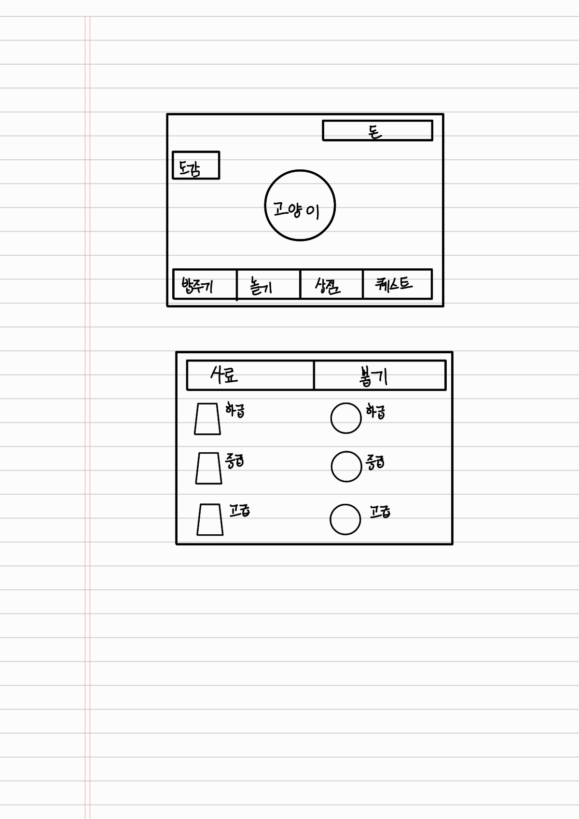
계획_구성화면
메인화면
상점 화면
콩냥이 클릭 시
초당 수익의 반 씩 돈 증가

Slide 5



계획_게임구성<캐릭터>
A등급 콩냥이
기본냥이 호냥이 회냥이

Slide 6


계획_게임구성<캐릭터>
S등급 콩냥이
비니냥이 폭죽냥이 중절냥이

Slide 7


계획_게임구성<캐릭터>
SR등급 콩냥이
여왕냥이 왕냥이 할리퀸냥이

Slide 8
계획_게임구성<수익>
A급 콩냥이
기본 수익: 90원
강화 수익: 15원
S급 콩냥이
기본 수익: 180원
강화 수익: 45원
SR급 콩냥이
기본 수익: 450원
강화 수익: 150원

Slide 9



계획_게임구성<사료>
일반 사료 중급 사료 고급 사료
5초 간
수익률 1.35배 증가
5초 간
수익률 1.75배 증가
5초 간
수익률 3배 증가

Slide 10



계획_게임구성<뽑기>
일반 뽑기 중급 뽑기 고급 뽑기
SR급 냥이 15%
S급 냥이 35%
A급 냥이 50%
SR급 냥이 20%
S급 냥이 50%
A급 냥이 30%
SR급 냥이 50%
S급 냥이 35%
A급 냥이 15%

Slide 11
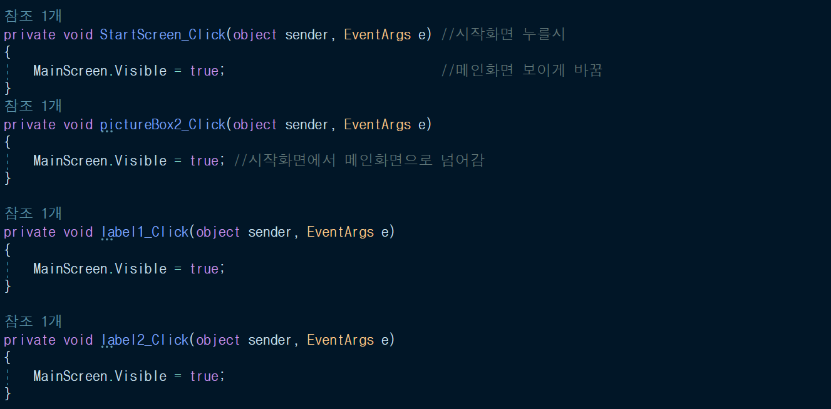
코드 구성과 작성_화면 전환
Panel을 이용해 화면 전환

Slide 12
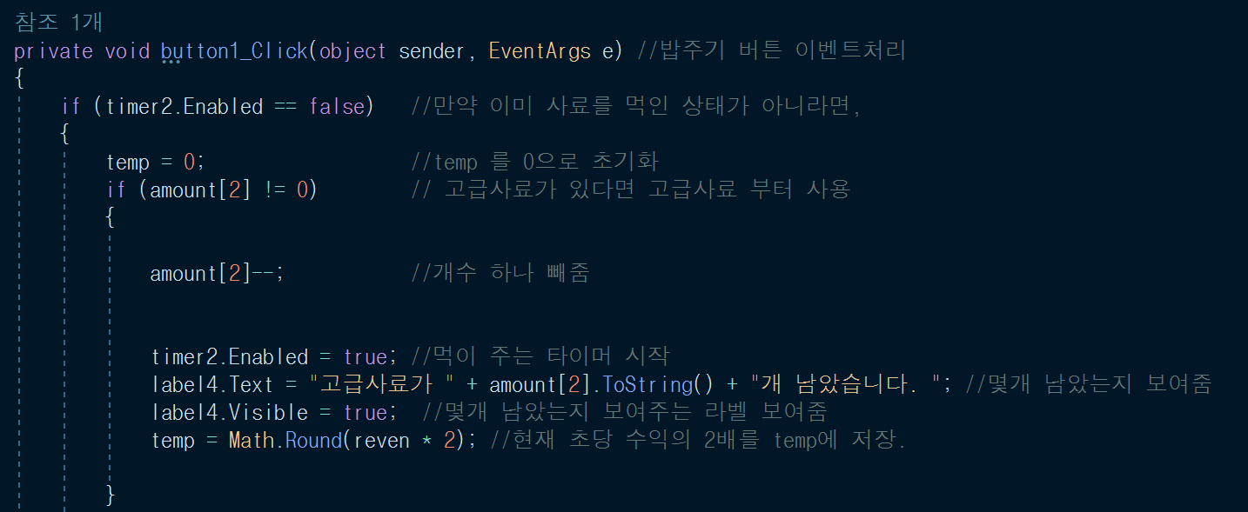
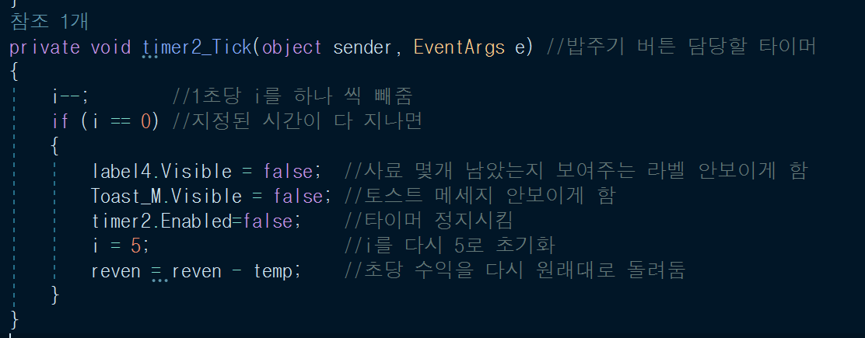
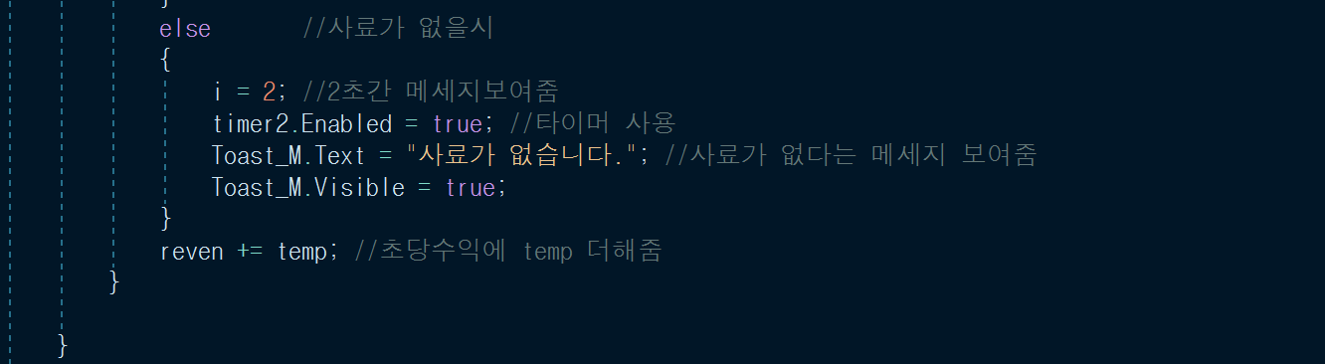
코드 구성과 작성_사료 지급
고급 사료 > 중급 사료> 일반 사료
5초간 수익 증가 발생
없을 시 알림 창 생성
남은 사료 개수 알림 창으로 생성
사료 중첩 지급 불가

Slide 13
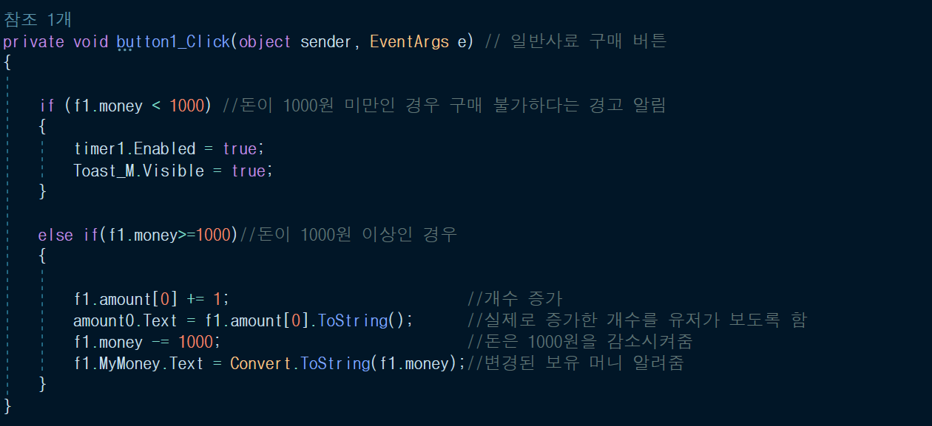
코드 구성과 작성_사료
돈이 구매가격 미만인 경우 알림 창 생성
구매한 경우, 실시간으로 사료개수, 돈 갱신

Slide 14
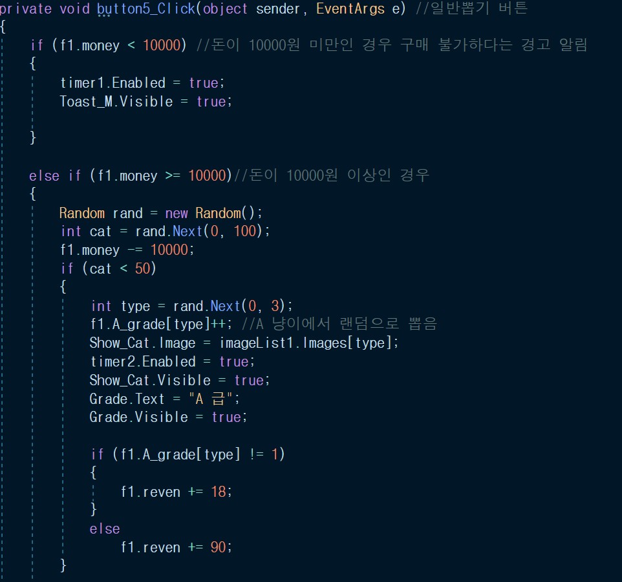
코드 구성과 작성_뽑기
돈이 구매가격 미만인 경우 알림 창 생성
구매한 경우, 확률에 따라 급 별 고양이 랜덤 뽑기

Slide 15
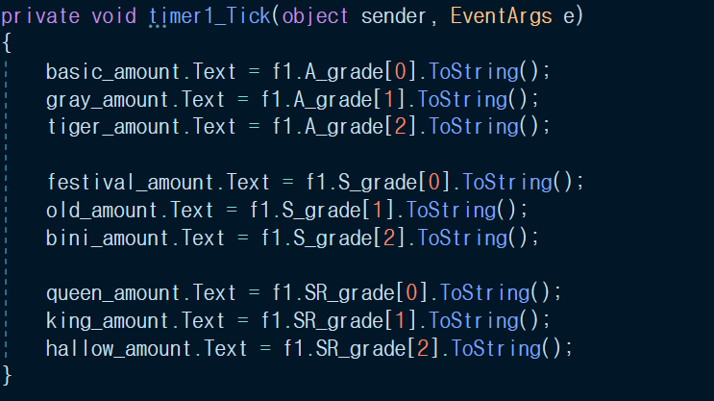
코드 구성과 작성_도감
보유한 고양이 개수를 실시간으로 갱신
사진을 클릭하면 메인 콩냥이로 설정

Slide 16
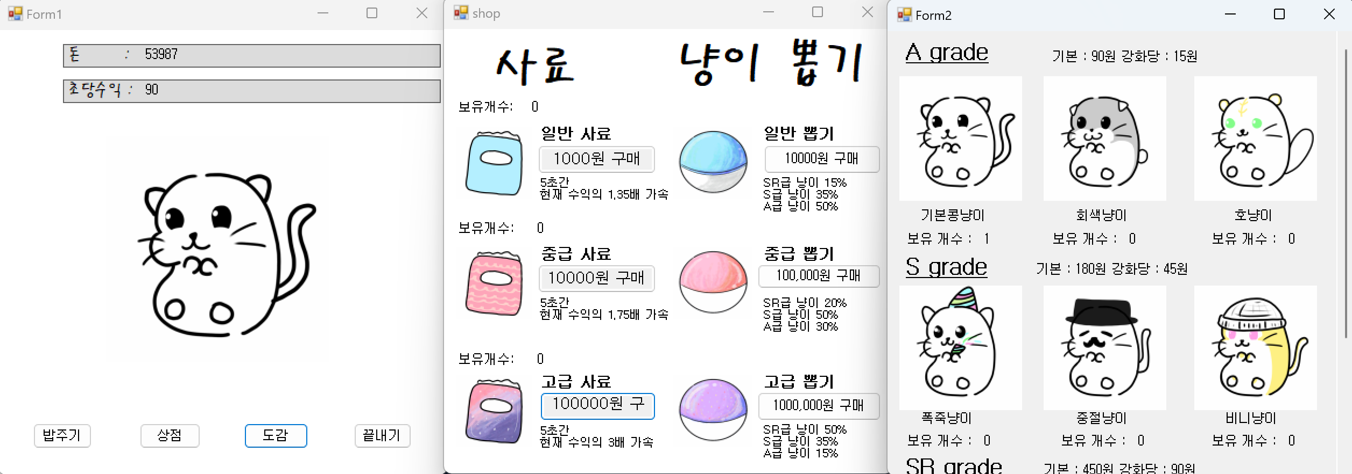
시연 화면

Slide 17

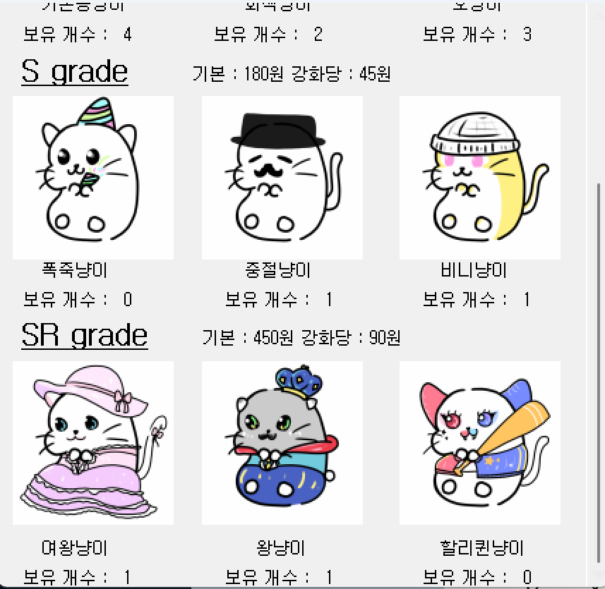
시연 화면
초기화면
도감

Slide 18
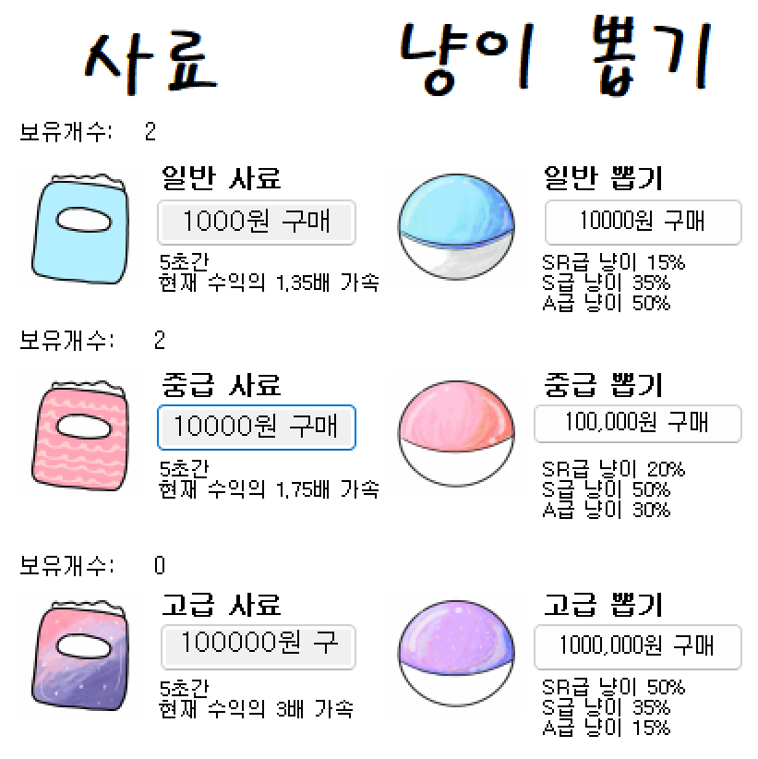
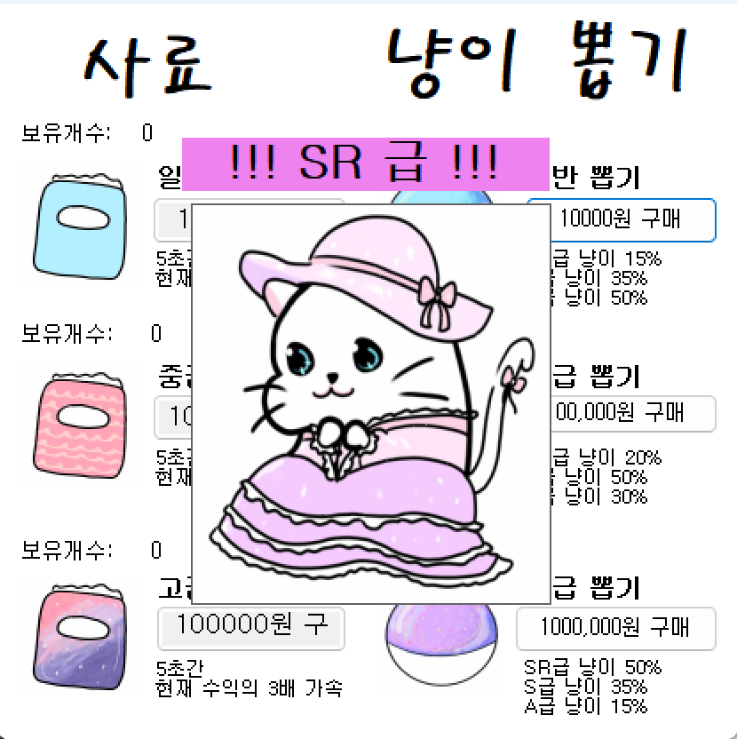
시연 화면
상점
뽑기 실행

Slide 19
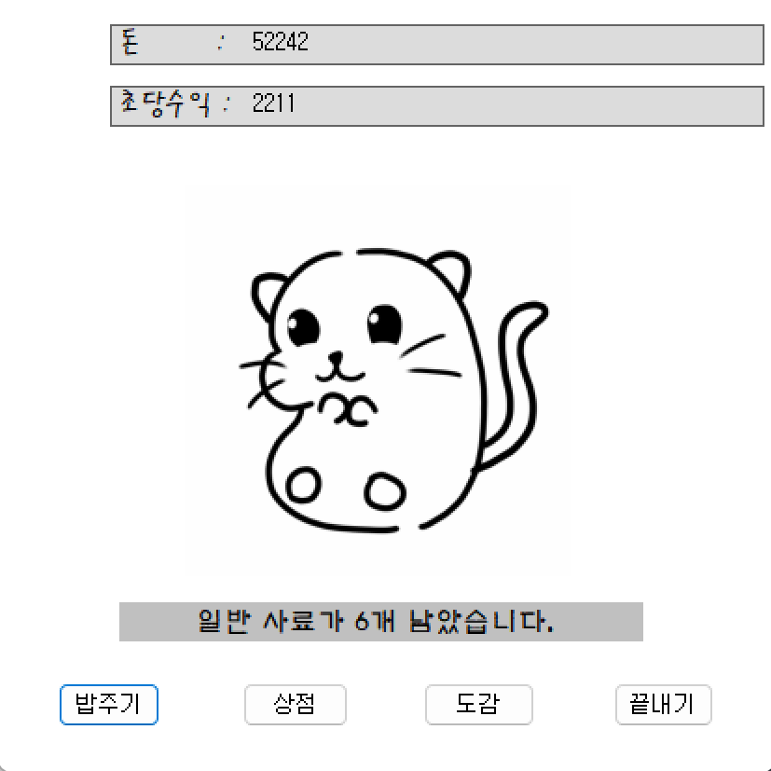
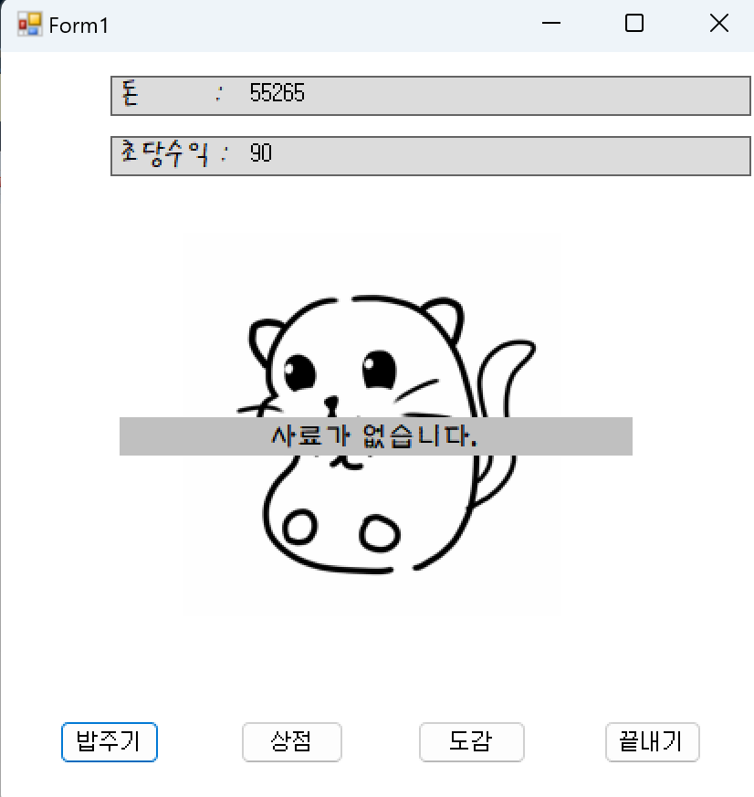
시연 화면
사료 지급 시 남은 개수 알림
사료가 없는 경우

Slide 20
마무리
<역할 분담>
게임 계획: 공동
디자인: 박지원
코드 중 메인폼: 정상혁
코드 중 도감폼: 정상혁
코드 중 상점폼: 박지원
감사합니다.

